Slide 1
Муниципальное бюджетное дошкольное образовательное учреждение
« Большеигнатовский детский сад комбинированного вида»
с. Большое Игнатово
Представление педагогического опыта
воспитателя
Яшкиной Елены Ивановны
2021 год

Slide 2
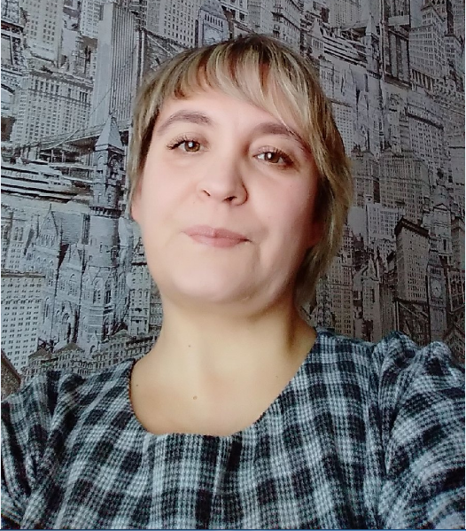
Разрешите представиться: Яшкина Елена Ивановна Место работы: МБДОУ «Большеигнатовский детский сад комбинированного вида» Воспитатель
Мое образование : Среднее специальное педагогическое в 2019 году прошла курсы повышения квалификации по теме: «Современные подходы к организации образования дошкольников в новых условиях» Прошла в 2019 году профессиональную переподготовку «Педагогика и методика дошкольного образования»

Slide 3
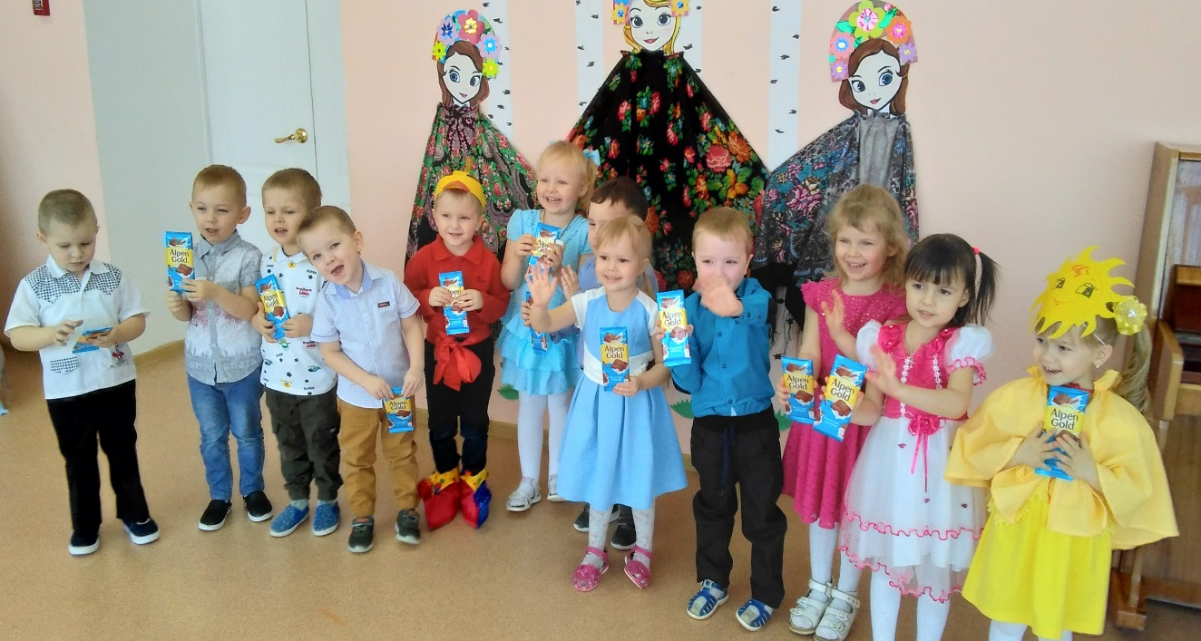
Моё педагогическое кредо
Пускай мне не суждено совершить подвиги, но я горжусь тем, что люди мне доверили самое дорогое – своих детей!

Slide 4
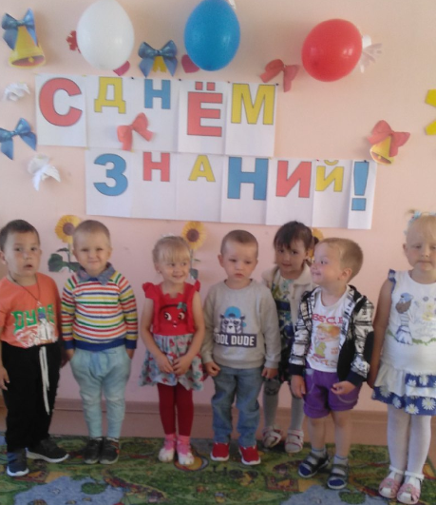
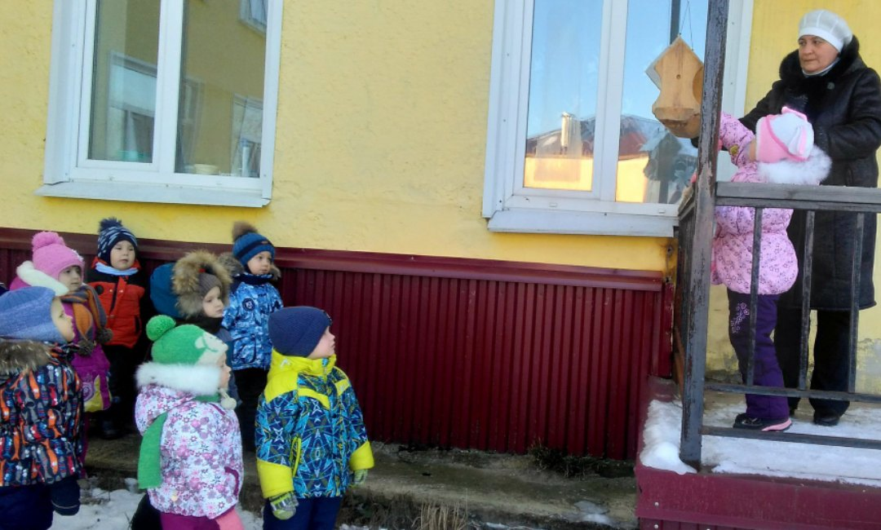
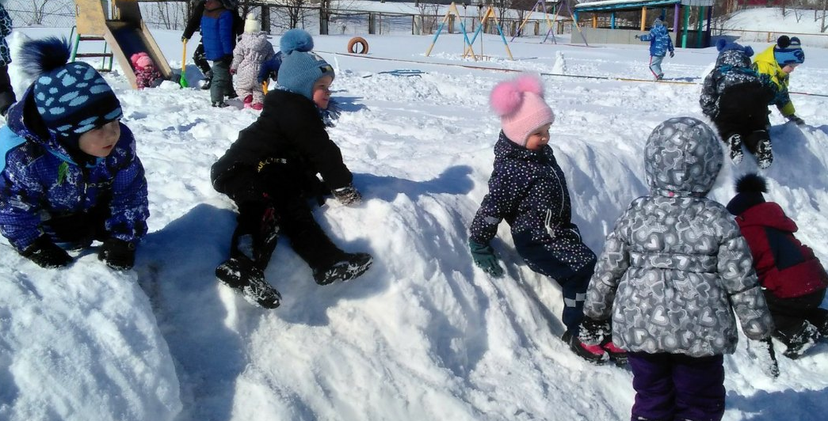
Для меня великое счастье – быть воспитателем, жить и творить вместе с детьми, наполнять мир вокруг себя радостью, исходящей от детей!

Slide 5
Мой опыт работы
«Духовно – нравственное воспитание дошкольников посредством чтения художественной литературы»
«Если с детства у ребенка не воспитана любовь к книге, если чтение не стало его духовной потребностью на всю жизнь,- в годы отрочества душа подростка будет пустой, на свет «божий» выползает как будто неизвестно откуда взявшееся плохое»
В.А. Сухомлинский
Духовно - нравственное воспитание – это формирование ценностного отношения к жизни, обеспечивающего устойчивое, гармоническое развитие человека, включающее в себя воспитание чувства долга, справедливости, ответственности и других качеств, способных придать высокий смысл делам и мыслям человека. Образовательная программа дошкольной организации, как и рекомендовано ФГОС, соответствует принципу развивающего образования, целью которого является развитие ребенка, а также сочетает принципы научной обоснованности и практической применимости. Поэтому духовно - нравственное воспитание одна из актуальных и сложнейших проблем, которая должна решаться сегодня всеми, кто имеет отношение к детям. То, что мы заложим в душу ребенка сейчас, проявиться позднее, станет его и нашей жизнью.

Slide 6
Актуальность
В настоящее время мы все чаще наблюдаем примеры детской жестокости, агрессивности по отношению друг к другу, по отношению к близким людям. Под влиянием далеко не нравственных мультфильмов у детей искажены представления о духовных и нравственных качествах: о доброте, милосердии, справедливости. С рождения ребенок нацелен на идеал, поэтому уже с самого младшего возраста необходимо показать нравственную и духовную суть каждого поступка. Такие нравственные категории, как добро и зло, хорошо и плохо, целесообразно формировать как своим примером, а также с помощью чтения художественной литературы.
Цель: Развивать и воспитывать в душе каждого ребенка духовное начало.
Формировать духовно-нравственные представления и воспитание нравственных качеств личности (милосердие, сострадание, уважение и послушание).
Формирование привычки советоваться со своею совестью в разных жизненных ситуациях.
Для достижения цели я определила, следующие задачи: 1. Помогать детям в освоении духовно- нравственных ценностей, формировать нравственные качества в процессе установления позитивных межличностных отношений.
2. Развивать способность детей отличать добро и зло, хорошее от плохого, умение делать правильный выбор.
3. Способствовать воспитанию послушания родителям на основе любви и уважения к близким людям.
4. Содействовать развитию эстетического вкуса, умение видеть, ценить и беречь красоту.
5. Развивать умение думать, сравнивать, анализировать поступки литературных героев, учить давать оценку своему поведению

Slide 7
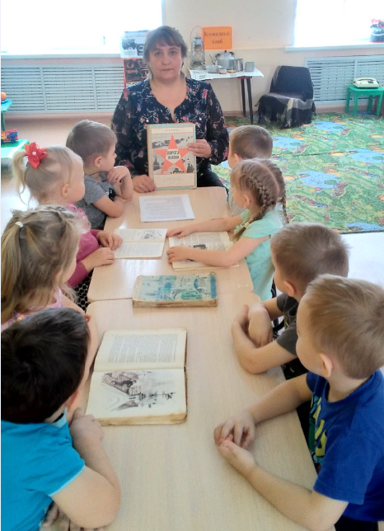
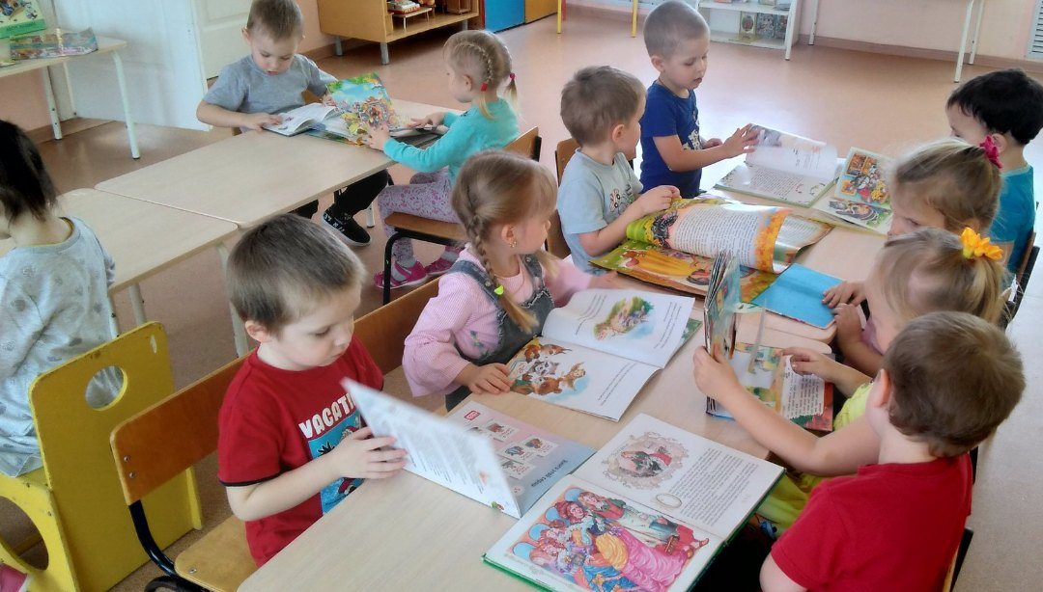
Методы по ознакомлению дошкольников с текстом.
Самый распространенный метод ознакомления с текстом – чтение воспитателя, т. е. дословная передача текста. Текст, который невелики по объему, я рассказываю детям наизусть, потому что при этом достигается наилучший контакт с детьми. Большую же часть произведений читаю по книге. Бережное обращение с книгой в момент чтения является примером для детей.
Следующий метод – рассказывание, т. е. более свободная передача текста. При рассказывании допускаются сокращение текста, перестановка слов, включение пояснений и так далее. Главное в передаче рассказчика – выразительно рассказывать, чтобы дети заслушивались. Для закрепления знаний полезны такие методы, как дидактические игры на материале знакомых сказок, литературные викторины. Примерами дидактических игр могут служить игры “Отгадай мою сказку”, “Один начинает – другой продолжает”, (описание героев).

Slide 8
Приемы формирования восприятия текста
Выразительность чтения. Главное выразительно прочитать, чтобы дети заслушивались. Выразительность достигается разнообразием интонаций, мимикой, иногда жестом, намеком на движение. Все эти приемы направлены на то, чтобы дети представили себе живой образ. Следующий прием – повторность чтения. Небольшую сказку, которая вызвала интерес детей, целесообразно повторить. Из большой сказки повторно можно зачитать отрывки, наиболее значимые и яркие. Повторное чтение и рассказывание возможно сочетать с рисованием и лепкой. Художественное слово помогает ребенку создавать зрительные образы, которые потом воссоздают дети.
Один из приемов, способствующих лучшему усвоению текста, – выборочное чтение (отрывков, песенок, концовок) .Можно задать ряд вопросов (Из какой сказки этот отрывок? Из рассказа или сказки этот отрывок? Чем закончилась эта сказка? Если после первого чтения сказка уже понята детьми, воспитатель может использовать ряд дополнительных приемов, которые усилят эмоциональное воздействие – показ игрушки, иллюстрации, картинки, элементы инсценирования, движения пальцами, руками.
Драматизация является одной из форм активного восприятия текста. В ней ребенок выполняет роль персонажа. Привлечением детей к участию в драматизации. Драматизация способствует воспитанию таких черт характера, как смелость, уверенность в своих силах, самостоятельность, артистичность. Можно использовать словесные приемы. Зачастую детям бывают непонятны некоторые слова или выражения. В таких случаях надо давать им возможность понять новое слово, строить фразы путем осмысления ситуации. Как правило, не следует прерывать чтение объяснением отдельных слов и выражений, так как это нарушает восприятие произведения. Это можно сделать до чтения.
Широко распространенным приемом, усиливающим воздействие текста и способствующим лучшему его пониманию, является рассматривание иллюстраций в книге. Иллюстрации показывают детям в той последовательности, в которой они размещены по тексту, но после чтения.
Следующий прием – беседа по тексту. Это комплексный прием, часто включающий в себя целый ряд простых приемов – словесных и наглядных. Различаются вводная (предварительная) беседа до чтения и краткая (заключительная) беседа после чтения. Во время заключительной беседы важно акцентировать внимание детей на моральных качествах героев, на мотивах их поступков. В беседах должны преобладать такие вопросы, ответ на которые требовал бы мотивации оценок.

Slide 9
Таким образом, художественная литература позволяет расширить кругозор, обогатить жизненный и нравственный опыт детей. Литературные произведения вовлекают детей в раздумья над поступками и поведением героев, происходящим событиям, побуждают к их оценке и обогащает эмоциональную сферу. Нравственные убеждения, взгляды, привычки тесно связаны с чувствами ребенка. Внутренний мир ребенка придет в гармонию: разовьется умение управлять своими эмоциями и настроением, преодолевать трудности и страхи, передавать с помощью речи различные эмоциональные состояния, устанавливать дружеские взаимоотношения, проявлять сочувствие, сопереживание и участие в жизни близких и окружающих. Войти в мир общения, найти свое место в коллективе сверстников, обрести друзей и самим научиться быть добрым и отзывчивым помогут книги.

Slide 10
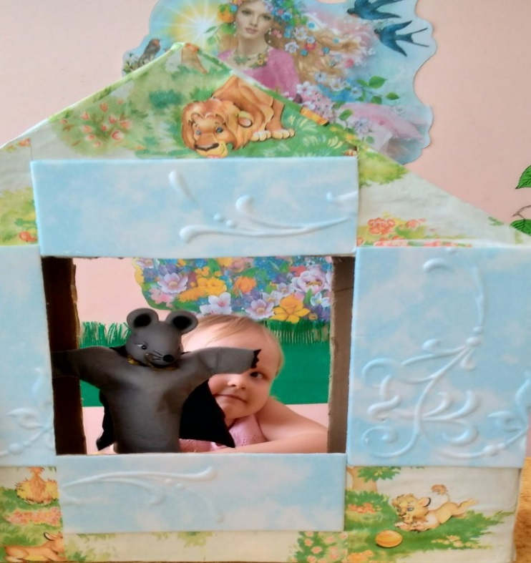
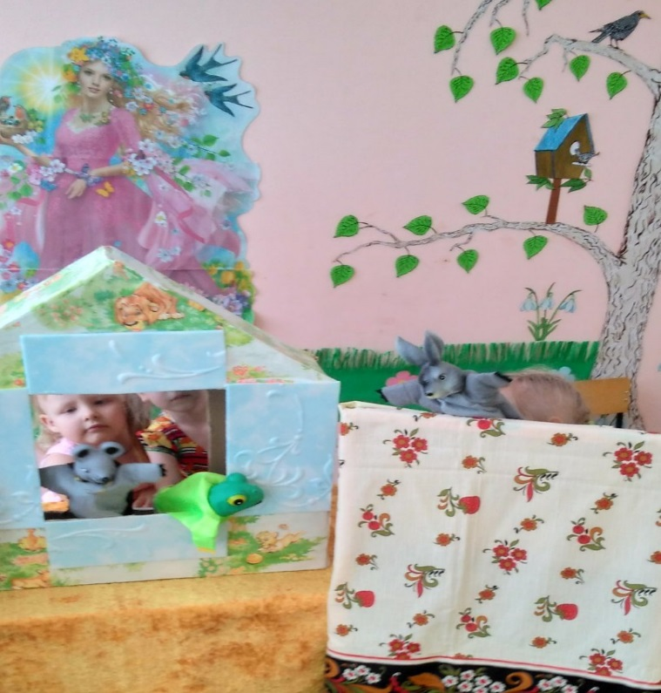
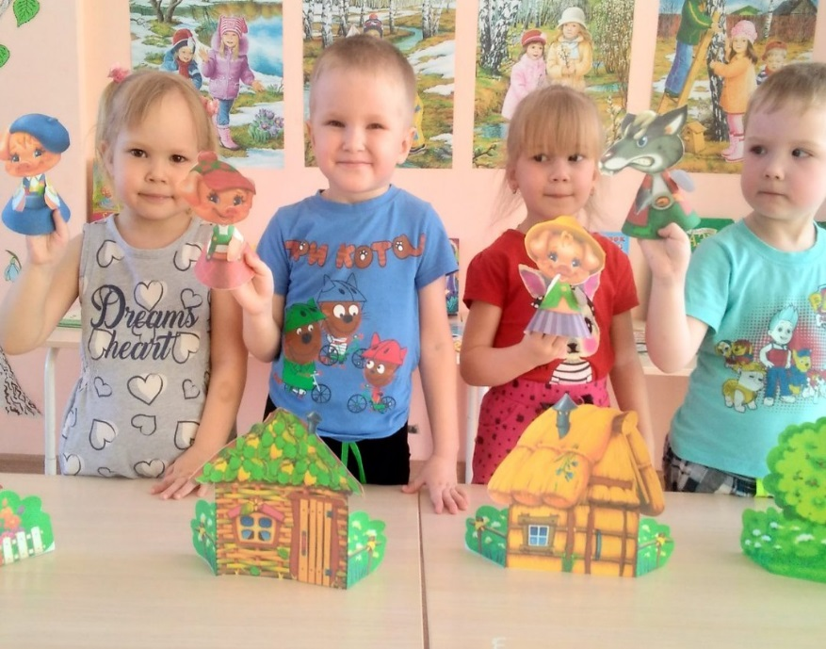
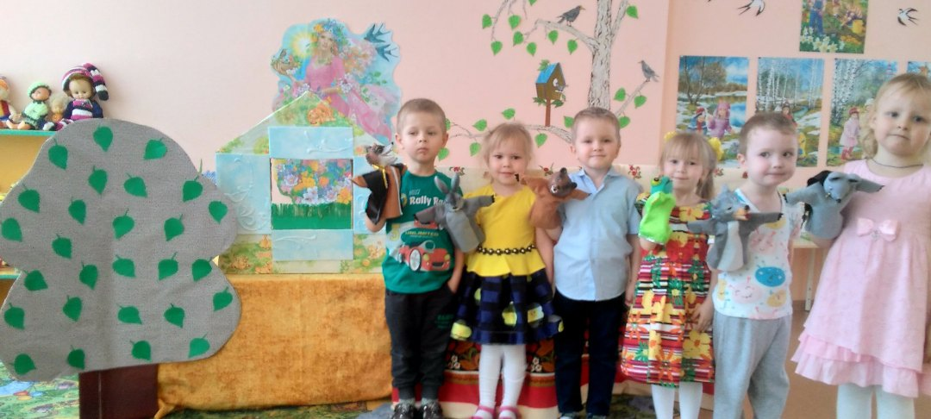
Театрализованная деятельность дошколят.

Slide 11
Спасибо за внимание!

